Slide 1


Universidad Argentina de la Empresa Facultad de Ciencias Económicas Licenciatura en Comercio Internacional
Mg. Gabriel Torres
2016

Slide 2
Antecedentes.
Los objetivos del Tratado de Asunción.
La Cuestión Institucional
Desarrollo de la integración.
La situación actual.
Las asimetrías y los conflictos sectoriales.
Algunas consideraciones finales.

Slide 3
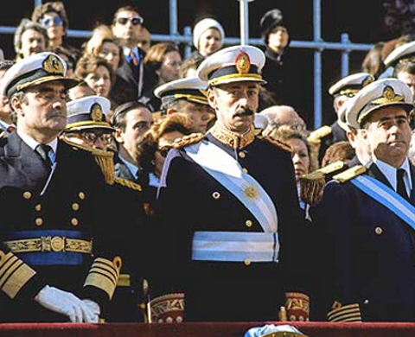
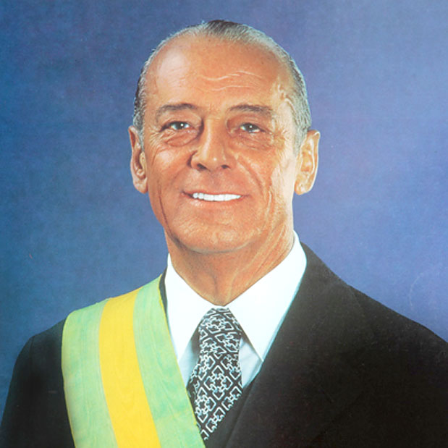

Slide 4
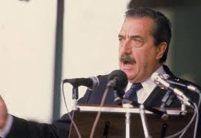
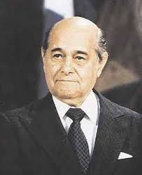

Slide 5
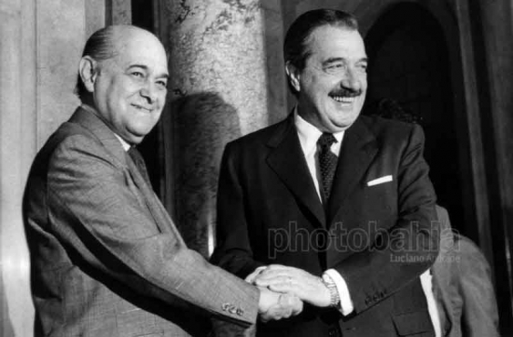

Slide 6
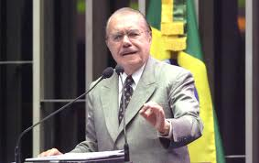

Slide 7
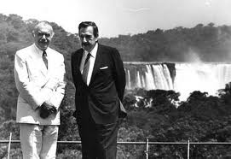
Noviembre-1985 . Declaración de Puerto Iguazú.
Contexto: Agenda de seguridad interna y democracia, Crisis de la Deuda Externa, Apoyo a Grupo Contadora, No Intervención en América Latina.
Se firman dos protocolos: Complementación Económica y Cooperación Nuclear.

Slide 8
Julio-1986 Lanzamiento del PICE o PICAB.
Se firma Acta Integración Argentino Brasileña.
Se firman en esa fecha 12 Protocolos de un total de 24 al 1990.
Objetivo: “Espacio Económico Común”
Principios del Programa:
Gradual (etapas anuales)
Flexible (ritmo variable)
Equilibrado (cuantitativo y cualitativo)
Simétrico (políticas macroeconómicas)

Slide 9
PROTOCOLO Nº 1 - Bienes de capital
PROTOCOLO Nº 2 - Trigo
PROTOCOLO Nº3 - Complementación de abastecimiento alimentario
PROTOCOLO Nº 4 - Expansión del comercio
PROTOCOLO Nº 5 - Empresas binacionales
PROTOCOLO Nº 6 - Asuntos financieros
PROTOCOLO Nº 7 - Fondo de inversiones
PROTOCOLO Nº 8 - Acuerdo de cooperación energética
PROTOCOLO Nº 9 - Biotecnologia
PROTOCOLO Nº 10 - Estudios económicos
PROTOCOLO Nº 11 - Energía nuclear
PROTOCOLO Nº 12 - Cooperación aeronáutica

Slide 10
Tratado Integración, Cooperación y Desarrollo Noviembre-1988 (Argentina y Brasil)
ZLC a 10 años a partir de mas protocolos sobre AAPR N1.
Mercado Comun sin fecha definida.

Slide 11
Años ’80: Desconfianza política, crisis de la deuda, inflación,
déficit fiscal, déficit de CC + escasa relevancia de comercio bilateral.
Iniciativas incipientes de integración sobre segunda mitad de la década.
Homework
Analizar esto a la luz de la lógica de los ¨Estilos de Integración¨
Texto: Sandra Negro

Slide 12
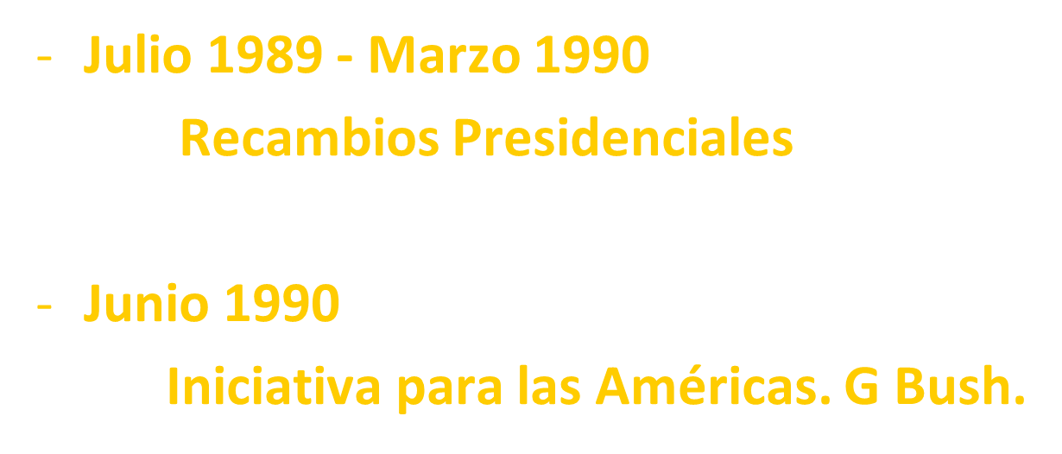

Slide 13
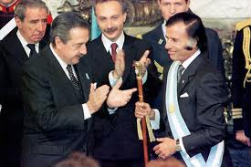
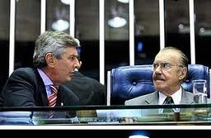

Slide 14
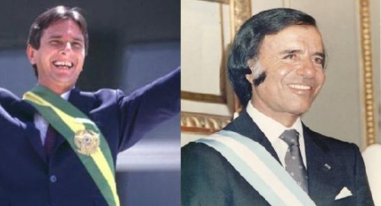

Slide 15
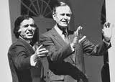
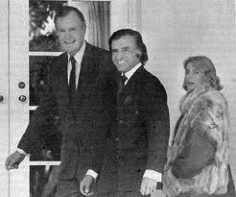

Slide 16
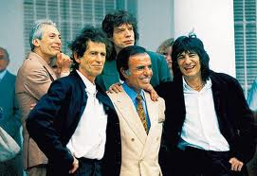
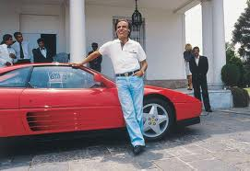
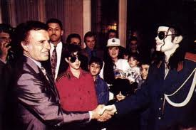

Slide 17
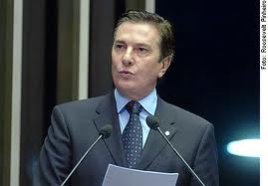
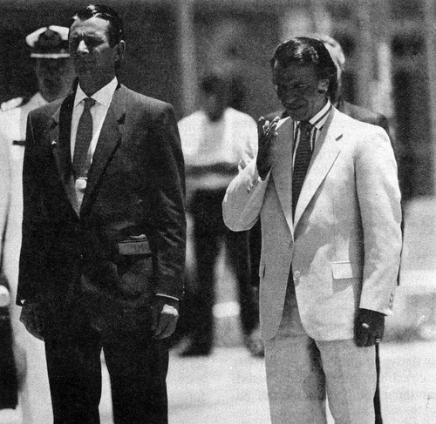
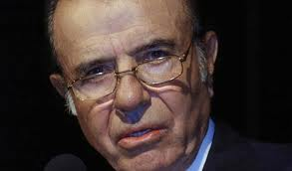

Slide 18
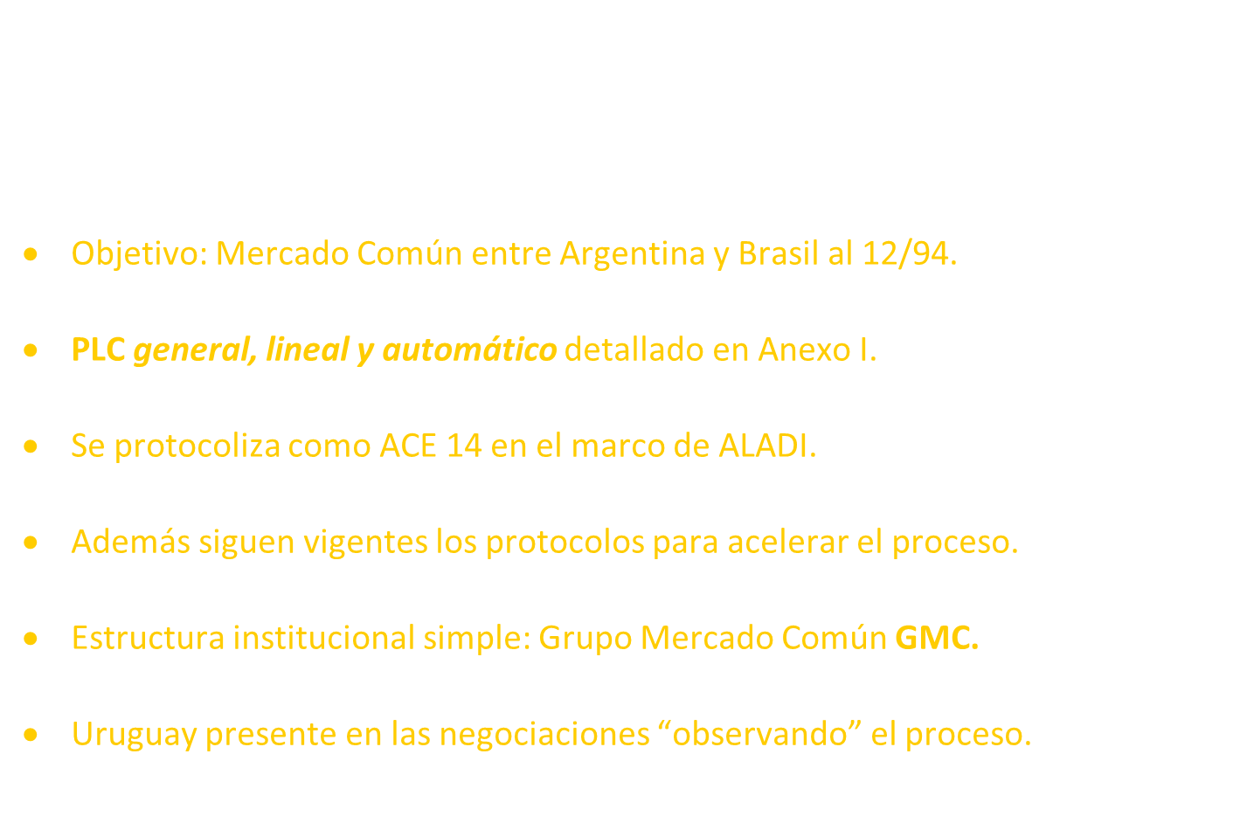
Acta de Buenos Aires – Julio 90

Slide 19
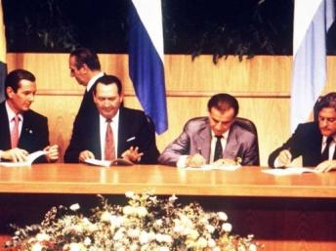
Firma del Tratado de Asunción
26-3-1991
En Argentina ratificado por
Ley 23981

Slide 20
¿De que estamos hablando?
- 277 Millones de Habs.
- 12 Millones de km
- PBI Total: 3,3 billones USD
- 4to Bloque comercial

Slide 21
Pregunta…..
¿ Que se conoce
como
acuerdo ¨Marco¨?

Slide 22

Desde el punto de vista de las estructuras de gobierno regional este proceso se desarrollaría sobre la base de un “tratado marco” (el Tratado de Asunción), cuya cobertura y alcance se ampliarían a través de la producción de legislación secundaria por parte de órganos inter-gubernamentales creados con ese propósito.
Bouzas, Roberto, MERCOSUR: Instituciones, Asimetrías e Integración Profunda . Bs As. 2010.

Slide 23
Tratado de Asuncion.
- 24 Articulos.
- 5 Anexos Operativos
29 Paginas si lo imprimis completo…..

Slide 24

Pregunta…..
¿Saben que se
Considera etapa
de transición en un
Proceso de Integración?

Slide 25
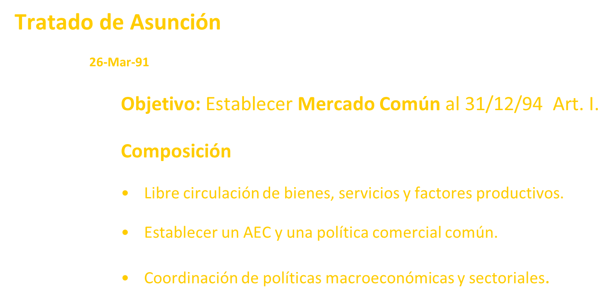

Slide 26
Tratado de Asunción 26/3/91
- Libre circulación de Bs y Servicios (ZLC)
- Establecimiento de una Política
Comercial Común (UA)
- Libre circulación de factores (MC)
- Coordinación de políticas macro.

Slide 27
El Tratado de Asunción contiene cinco anexos
Anexo I Programa de liberación comercial (PLC)
Anexo II Régimen de origen
Anexo III Procedimiento de solución de controversias, luego reemplazado por el Protocolo de Brasilia y el Protocolo de Olivos .
Anexo IV Aplicación de salvaguardias
Anexo V Subgrupos de trabajo integrantes del Grupo Mercado Común.
towers@uade.com.ar

Slide 28
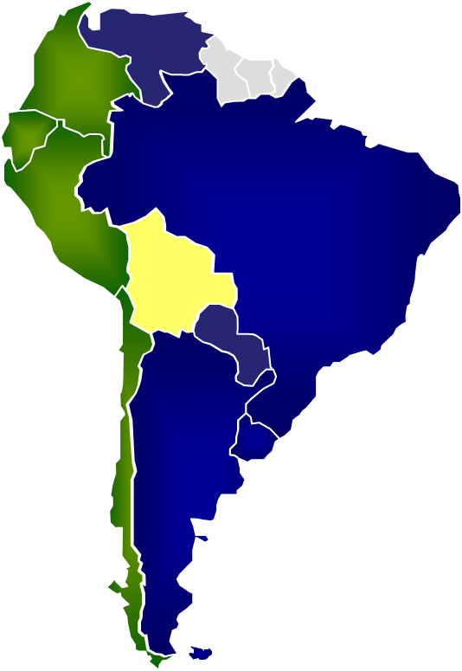
¿Financiamiento de la reconversion
¿ Válvulas de escape?

Slide 29
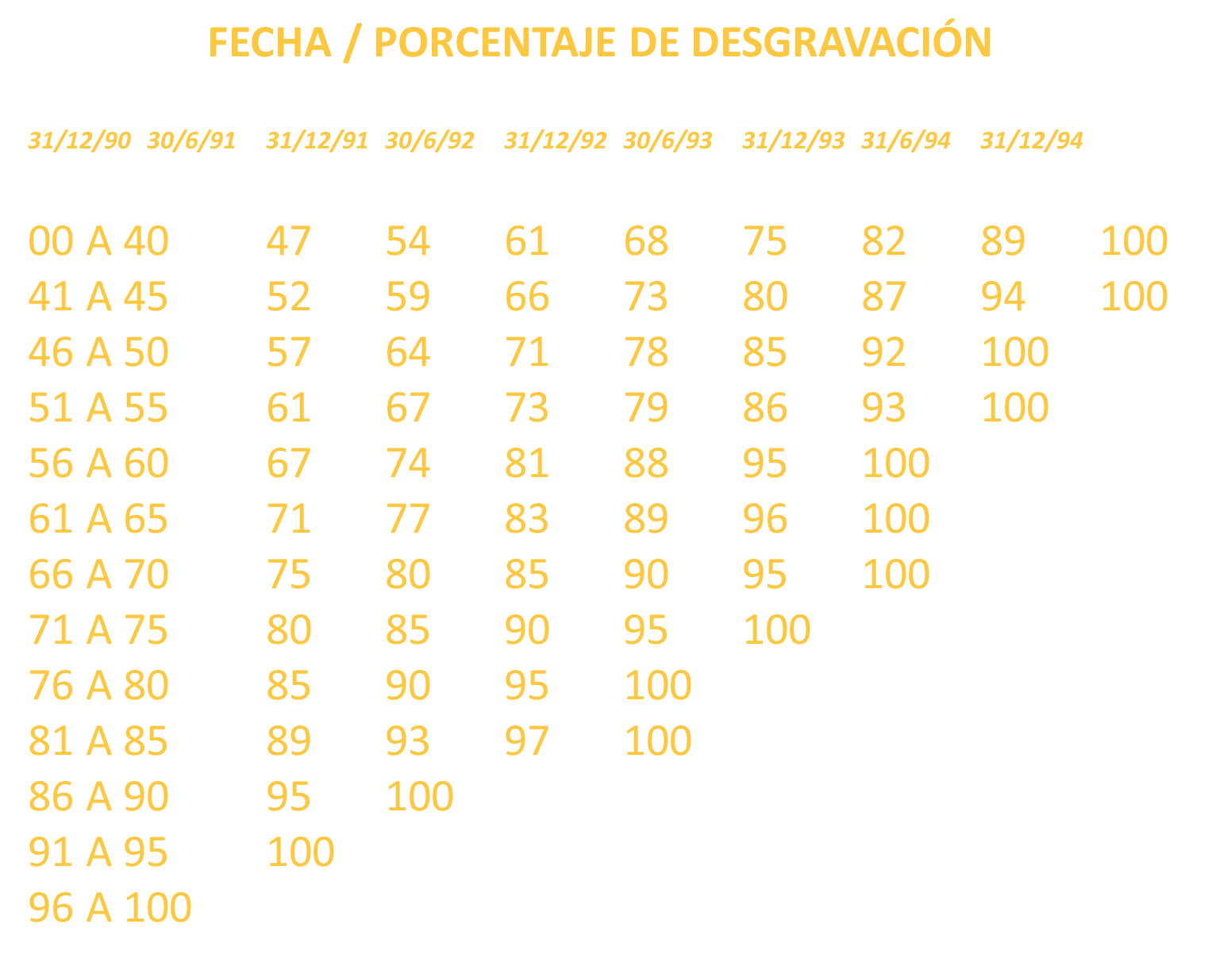

Slide 30
Quedarán excluidos del cronograma de desgravación los productos comprendidos en las Listas de Excepciones
República Argentina: 394
República Federativa del Brasil: 324
República del Paraguay: 439
República Oriental del Uruguay: 960
Las listas de excepciones se reducirán al vencimiento de cada año calendario a razón de un veinte por ciento (20%) anual desde el 31 de diciembre de 1990.

Slide 31
Cláusulas de Salvaguarda
Cada Estado Parte podrá aplicar, hasta el 31 de diciembre de 1994, cláusulas de salvaguardia a la importación de productos que se beneficien del PLC
Tendrán un año de duración y podrán ser prorrogadas por un nuevo período anual y consecutivo.
Estas medidas solamente podrán ser adoptadas una vez para cada producto.
En ningún caso la aplicación de cláusulas de salvaguardia podrán extenderse más allá del 31 de diciembre de 1994.

Slide 32

¿Y el sector automotriz?

Slide 33
Años ’80: Desconfianza política, crisis de la deuda, inflación,
déficit fiscal, déficit de CC + escasa relevancia de comercio bilateral.
Iniciativas incipientes de integración sobre segunda mitad de la década.
1991-1998: Contexto internacional favorable
+ Convergencia macro de facto
+ Avances en la integración.

Slide 34
Mercosur Aspectos Institucionales
Estructura Institucional Art. 1 POP
Organos con capacidad decisoria. art. 2 POP
Toma de decisiones. art. 37 POP
Ordenamiento Jurídico MCCS. art. 41 POP
Internalización de Normas
art. 40 POP, RES 91/93, DEC 23/00, DEC 20/02, DEC 22/04
Solución de controversias.

Slide 35
Consejo del Mercado Común CMC 1er Sem 2016 Preside
- Reuniones de Ministros (14)
- Foro de Consulta y Concertación Política DEC CMC 18/98
- Comisión de Representantes Permanentes DEC CMC 11/03
Grupo Mercado Común GMC
- Subgrupos de Trabajo (15)
- Reuniones Especializadas
- Grupos ad-hoc (azúcar, cigarrillos)
- Comités (automotor)
Comisión de Comercio del Mercosur CCM
- Comités técnicos

Slide 36
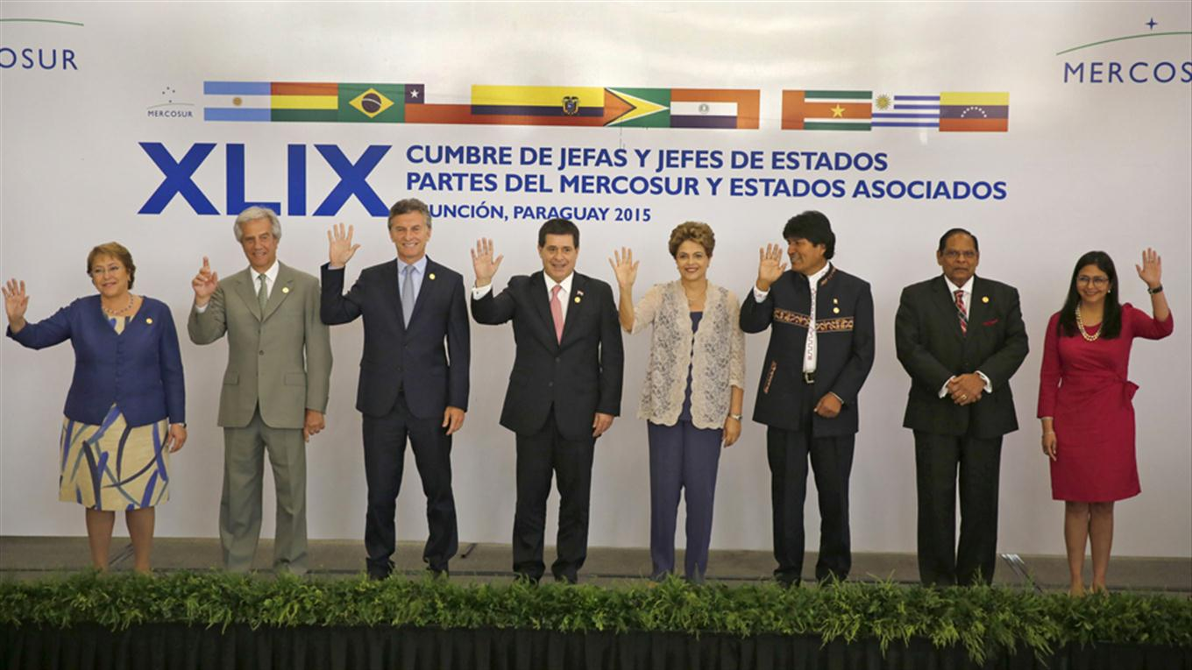

Slide 37
Parlamento Mercosur
Foro Consultivo Económico-Social FCES
Laboral - Empresarial - 3er Sector
CGT/CTA - UIA/CAC/SRA - Adelco
Secretaria del Mercosur SM
- Sector Administrativo
- Sector Asesoría Técnica vig. desde 1/5/03 por DEC 30/02

Slide 38
Consejo del Mercado Común
Órganos Decisorios
Grupo Mercado Común
Comisión de Comercio
Órgano de Representación Parlamentaria
Parlamento del MERCOSUR
Órgano Consultivo
Foro Consultivo Económico Social
Órgano de Apoyo Técnico
Secretaría del MERCOSUR
Solución de Controversias
Tribunal Permanente de Revisión

Slide 39
Sistema de Toma de Decisiones Arts. 2 y 37 POP
Art. 2. Son órganos con capacidad decisoria, de naturaleza intergubernamental: el Consejo del Mercado Común, el Grupo Mercado Común y la Comisión de Comercio del Mercosur.
Art 37. Las decisiones de los órganos del Mercosur serán tomadas por consenso y con la presencia de todos los Estados Partes.

Slide 40
Fuentes Jurídicas del Mercosur. Art. 41 POP
I- El Tratado de Asunción, sus protocolos y los instrumentos adicionales o complementarios;
II- Los acuerdos celebrados en el marco del Tratado de Asunción y sus protocolos;
III - Las Decisiones del Consejo del Mercado Común, las Resoluciones del Grupo Mercado Común y las Directivas de la Comisión de Comercio del Mercosur, adoptadas desde la entrada en vigor del Tratado de Asunción

Slide 41
Constitución Nacional
Artículo 31- Esta Constitución, las leyes de la Nación que en su consecuencia se dicten por el Congreso y los tratados con las potencias extranjeras son la ley suprema de la Nación
Artículo 75 - Atribuciones del Congreso
…. 22: Aprobar o desechar tratados concluidos con las demás naciones y con las organizaciones internacionales y los concordatos con la Santa Sede. Los tratados y concordatos tienen jerarquía superior a las leyes.
…. 24: Aprobar tratados de integración que deleguen competencia y jurisdicción a organizaciones supraestatales en condiciones de reciprocidad e igualdad, y que respeten el orden democrático y los derechos humanos. Las normas dictadas en su consecuencia tienen jerarquía superior a las leyes.

Slide 42
Con la finalidad de garantizar la vigencia simultánea en los Estados Partes de las normas emanadas de los órganos del Mercosur previstos en el Artículo 2 de este Protocolo, deberá seguirse el siguiente procedimiento:
i) Una vez aprobada la norma, los Estados Partes adoptarán las medidas necesarias para su incorporación al ordenamiento jurídico nacional y comunicarán las mismas a la Secretaría Administrativa del Mercosur;
ii) Cuando todos los Estados Partes hubieren informado la incorporación a sus respectivos ordenamientos jurídicos internos, la Secretaría Administrativa del Mercosur comunicará el hecho a cada Estado Parte;
iii) Las normas entrarán en vigor simultáneamente en los Estados Partes 30 días después de la fecha de comunicación efectuada por la Secretaría Administrativa del Mercosur.

Slide 43
Internalización de Normativa. DEC 20/02
I- Cuando un proyecto de norma fuese consensuado deberá ser sometido a consultas internas en los estados por un periodo no mayor de 60 días.
II- Concluida las consultas se elevara al órgano decisorio indicando responsables y plazos.
III- Solo puede ser adoptado una vez que los miembros notifiquen por escrito que están en condiciones de adoptar la norma.
IV- Una vez aprobada la norma, comienzan a correr los plazos notificados.
V- Las normas deben ser incorporadas en su texto integral.

Slide 44

¿Y como llevamos la conflictividad?
towers@uade.com.ar

Slide 45
Solución de Controversias en Mercosur.
Protocolo de Brasilia (derogado)
Protocolo de Olivos.
Reclamaciones ante CCM. Protocolo de Ouro Preto. Anexo I.
Consultas ante CCM Dir 13/95 Dir 6/96 Dir 17/99.

Slide 46
Protocolo de Brasilia Firmado 17/12/1991 Vig. 22/4/1993 Derogado 1/1/04
Controversias entre Estados Reclamos de Particulares

Slide 47
Protocolo de Olivos Firma 18/2/02 Vig. 2/1/04
Controversias entre Estados Reclamos de Particulares

Slide 48
Protocolo de Ouro Preto. Firmado 17/12/1994 Vigencia 15/12/1995
Anexo 1 Reclamaciones ante CCM.

Slide 49
Mecanismo de Consultas.
Directivas 13/95 6/96 17/99.

Slide 50
Solución de Controversias en Mercosur.
Mecanismo de Consultas
Se incluye ítem Consultas en la agenda reunión CCM
Se presenta consulta según Dir 17/99.
Plazo de respuesta: 2 reuniones CCM ( 60 días)
4 reuniones expira el plazo.

Slide 51
Protocolo de Brasilia
towers@uade.com.ar

Slide 52
Protocolo de Olivos
LAUDO Nº 1/2005
TRIBUNAL PERMANENTE DE REVISION
FECHA: 25 DE OCTUBRE DE 2005
CONTROVERSIA
Brasil contra Uruguay
“PROHIBICION DE IMPORTACION DE NEUMATICOS REMOLDEADOS PROCEDENTES DEL URUGUAY”

Slide 53
Protocolo de Olivos
LAUDO Nº 2/2006
TRIBUNAL PERMANENTE DE REVISION
FECHA: 5 DE JULIO DE 2006
CONTROVERSIA
Uruguay contra Argentina
“IMPEDIMENTOS A LA LIBRE CIRCULACION DEBIDO A LOS CORTES EN TERRITORIO ARGENTINO”

Slide 54
10 Laudos por protocolo de Brasilia
6 Laudos por protocolo de Olivos
2 Demandas de Brasil a Argentina en la OMC
1 Demanda de Argentina a Brasil en la OMC
towers@uade.com.ar

Slide 55
La zona de libre comercio.
La desgravación y las excepciones
según el anexo I
La parte ¨imperfecta¨
- Los sectores excluidos: autos y azúcar
- Los acuerdos sectoriales
- Las RNA y los conflictos comerciales

Slide 56
La Unión Aduanera
¿ Y que
sabemos
del AEC?

Slide 57
Arancel Externo Común
Aprobado en 12/1994. Comenzó a regir a partir del 1° de enero de 1995.
Tiene básicamente excepciones transitorias, que son de tres características diferentes: 1- 300 ítems para Argentina, Brasil y Uruguay, con vigencia hasta el año 2001, y hasta 399 ítem por parte de Paraguay, con vigencia hasta el año 2006.
2- Excepciones para Bienes de Capital, con una convergencia al 14%, a alcanzarse en forma anual, lineal y automática en el año 2001 por Argentina y Brasil y en el año 2006 por Paraguay y Uruguay. 3- Excepciones para Bienes de Informática y Telecomunicaciones, convergiendo los cuatro países, en forma lineal y automática, al año 2006, a un arancel máximo común del 16%.
Todo prorrogado hasta junio 2015…

Slide 58
Régimen de Adecuación Final a la Unión Aduanera
Mecanismo Intra-MERCOSUR, que consiste en listas de productos originarios de cada Estado Parte, que para su importación intrarregional tienen un tratamiento arancelario decreciente en forma lineal y automática, hasta llegar a 0%; en el caso de Argentina y Brasil al 1° de enero de 1999 y en el de Paraguay y Uruguay, al 1° de enero del 2000.
Los tramos de este proceso responden al siguiente esquema de preferencias (rebajas arancelarias): primer año de aplicación, Preferencia Inicial; segundo año, 25%; tercer año 50%; cuarto año 75% y a partir del quinto año, 100%.

Slide 59
La Unión Aduanera
- Un AEC casi al 100%
- Nomenclador común y Código aduanero
- Las relaciones exteriores
El lado ¨imperfecto¨
- El tema del doble cobro y la renta
- Los sectores excluidos
- Algunas relaciones exteriores.

Slide 60
Años ’80: Desconfianza política, crisis de la deuda, inflación,
déficit fiscal, déficit de CC + escasa relevancia de comercio bilateral.
Iniciativas incipientes de integración sobre segunda mitad de la década.
1991-1998: Contexto internacional favorable
+ Convergencia macro de facto
+ Avances significativos en la integración.
1999-2002: Crisis domesticas + respuestas nacionales
+ Retroceso del comercio
+ Escasos avances en la integración.

Slide 61
Años ’80: Desconfianza política, crisis de la deuda, inflación,
déficit fiscal, déficit de CC + escasa relevancia de comercio bilateral.
Iniciativas incipientes de integración sobre segunda mitad de la década.
1991-1998: Contexto internacional favorable
+ Convergencia macro de facto
+ Avances significativos en la integración.
1999-2002: Crisis domesticas + respuestas nacionales
+ Retroceso del comercio
+ Escasos avances en la integración.
2003-2008: Relanzamiento del proceso + Convergencia relativa
+ Recuperación del comercio + Avances lentos en integración.

Slide 62
Asimetrías en el MERCOSUR
Importantes asimetrías desde creación del bloque.
Sin embargo, iguales derechos y obligaciones de países miembros.
Tratamiento de asimetrías limitado a:
- Mayores plazos de ↓ aranceles
- Listas de excepciones al AEC más extensas
- Mayor flexibilidad en reglas de origen

Slide 63
Indicador | Argentina |  | Brasil |  | Paraguay |  | Uruguay
 | 1994-1998 | 2005-2009 | 1994-1998 | 2005-2009 | 1994-1998 | 2005-2009 | 1994-1998 | 2005-2009
Territorio (% del bloque) ^{a/} | 23,3 |  | 71,8 |  | 3,4 |  | 1,5
Población (% del bloque) | 17,2 | 16,6 | 78,9 | 79,4 | 2,4 | 2,6 | 1,6 | 1,4
PIB (% del bloque) ^{b/} | 21,5 | 21,4 | 75,6 | 76,0 | 1,2 | 1,1 | 1,7 | 1,6
Exportaciones (% del bloque) ^{c/} | 30,5 | 24,5 | 65,0 | 70,4 | 1,3 | 2,9 | 3,2 | 2,1
Entradas de IED (% del bloque) ^{d/} | 32,0 | 17,7 | 66,3 | 77,9 | 0,9 | 0,5 | 0,7 | 3,9
PIB per capita, MERCOSUR = 100 | 131,2 | 135,0 | 100,8 | 100,7 | 52,6 | 45,5 | 115,4 | 118,8
IDH, MERCOSUR = 100 ^{e/} | 106,3 | 104,8 | 94,7 | 98,4 | 93,6 | 92,1 | 105,4 | 104,7

Slide 64
Distinta importancia relativa del mercado regional

Slide 65
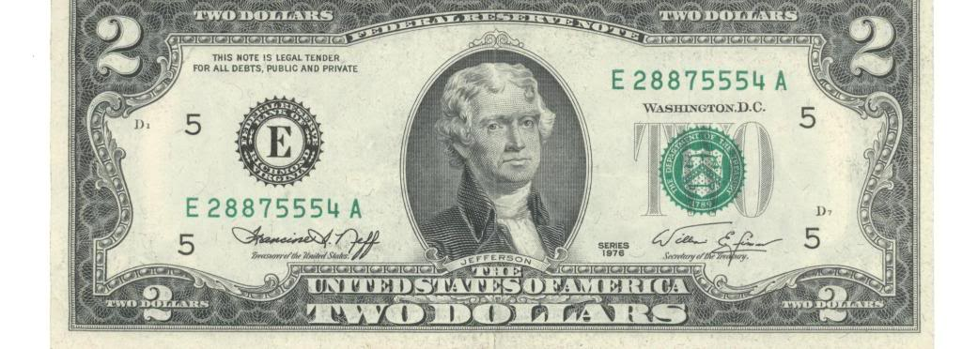
Fondo de Convergencia Estructural del Mercosur FOCEM

Slide 66
Fondo de Convergencia Estructural del Mercosur FOCEM
100 Millones de USD
Escasez de recursos
Cuestiones politicas

Slide 67
Años ’80: Desconfianza política, crisis de la deuda, inflación,
déficit fiscal, déficit de CC + escasa relevancia de comercio bilateral.
Iniciativas incipientes de integración sobre segunda mitad de la década.
1991-1998: Contexto internacional favorable
+ Convergencia macro de facto
+ Avances significativos en la integración.
1999-2002: Crisis domesticas + respuestas nacionales
+ Retroceso del comercio
+ Escasos avances en la integración.
2003-2008: Relanzamiento del proceso + Convergencia relativa
+ Recuperación del comercio + Avances lentos en integración.
2009-2013: Tensiones

Slide 68
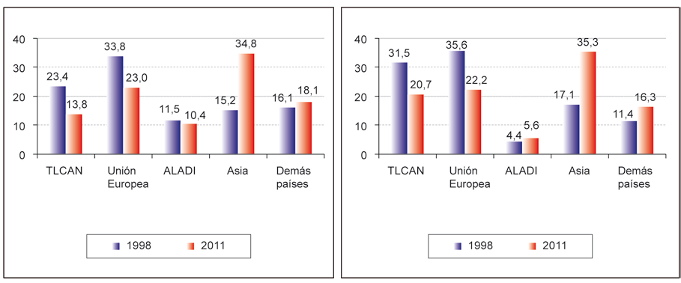
Exportaciones Importaciones
Fuente: Intlal / Informe Mercosur nro 17

Slide 69
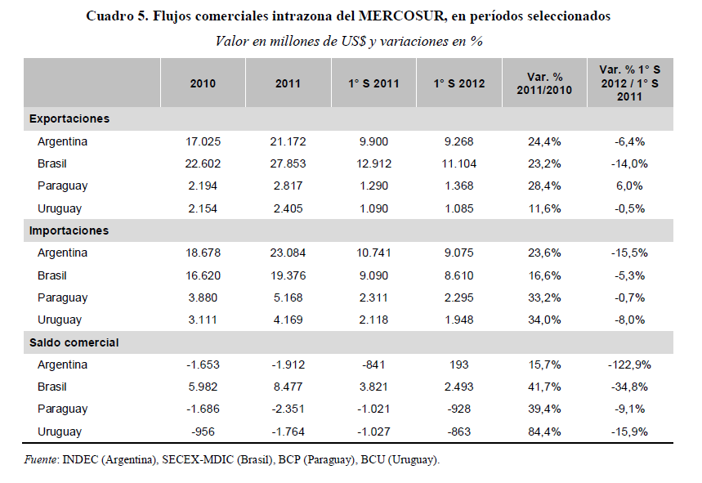

Slide 70
Las salidas negociadas o no tanto…
Textiles
Electrodomésticos o línea blanca
Muebles de madera
Lácteos
Neumáticos
towers@uade.com.ar

Slide 71
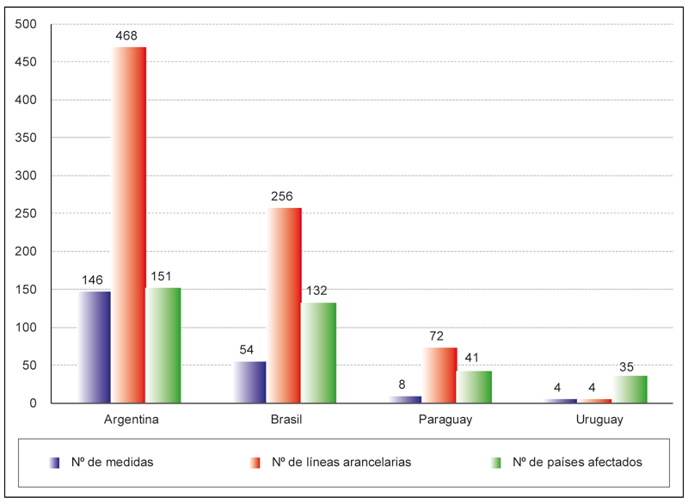
Informe Global Trade Alert 2011

Slide 72
¿De que estamos hablando?
- Las restricciones voluntarias RVE
- Las licencias no automáticas LNA
- Los valores criterio
- Las DJAI
towers@uade.com.ar

Slide 73
Algunas reflexiones finales
- Integración avanza mejor con estabilidad macro.
Para resolver:
- Tratamiento de asimetrías
- Profundización de la integración: libre circulación de bienes originarios
- Capacidad de negociar con terceros
Principales conflictos:
- Asimetría de percepciones sobre importancia recíproca
- Asimetrías de recursos
- Agenda comercial orientada a atender casos puntuales (medidas unilaterales)

Slide 74
Las ultimas novedades…
- No Recambio Presidencial en Brasil
- Recambio Presidencial en Argentina
- Fallo derechos de exportación CSJN
towers@uade.com.ar

Slide 75

Intal Informe Mercosur nro. 18
www.mercosur.int
www.mercosur.int

Slide 76
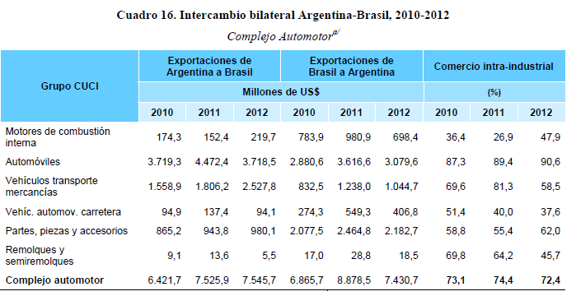
Todo gracias al Flex…

Slide 77
El sector automotriz: todo gracias al Flex

Slide 78
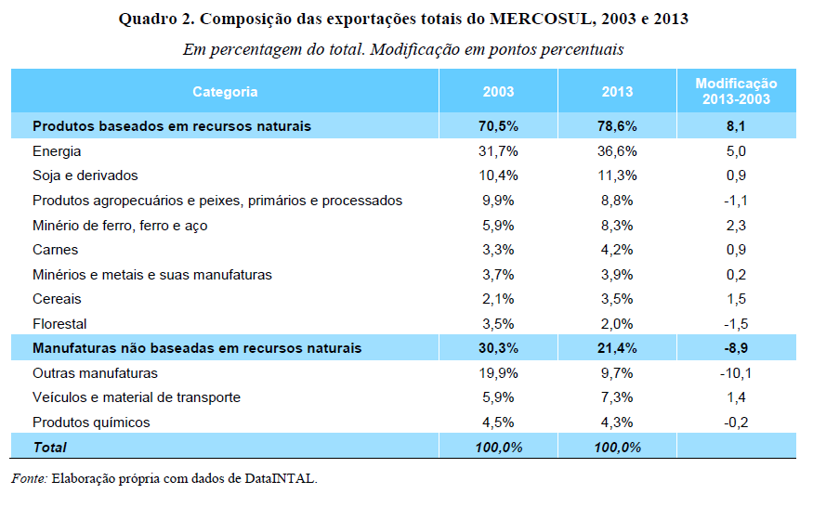
www.mercosur.int

Slide 79
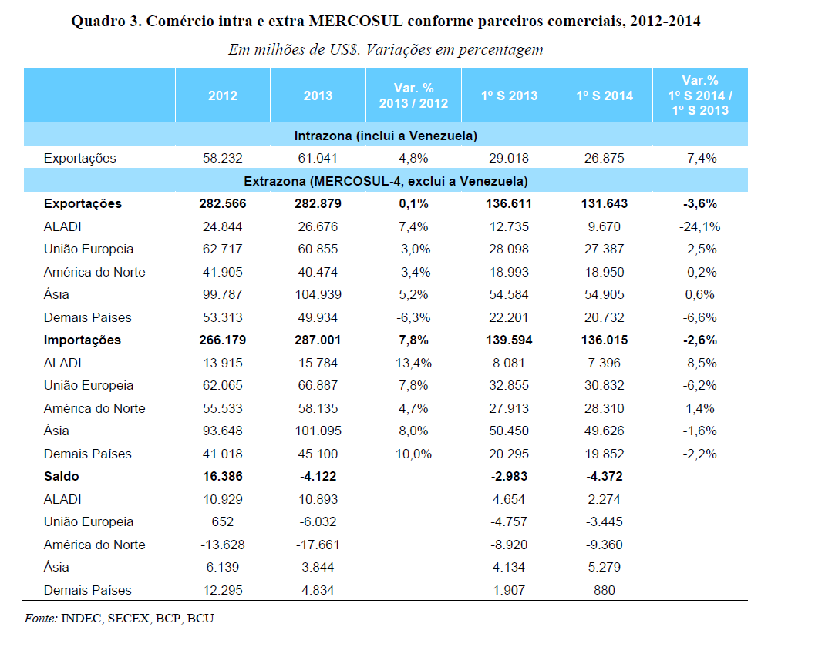
www.mercosur.int

Slide 80
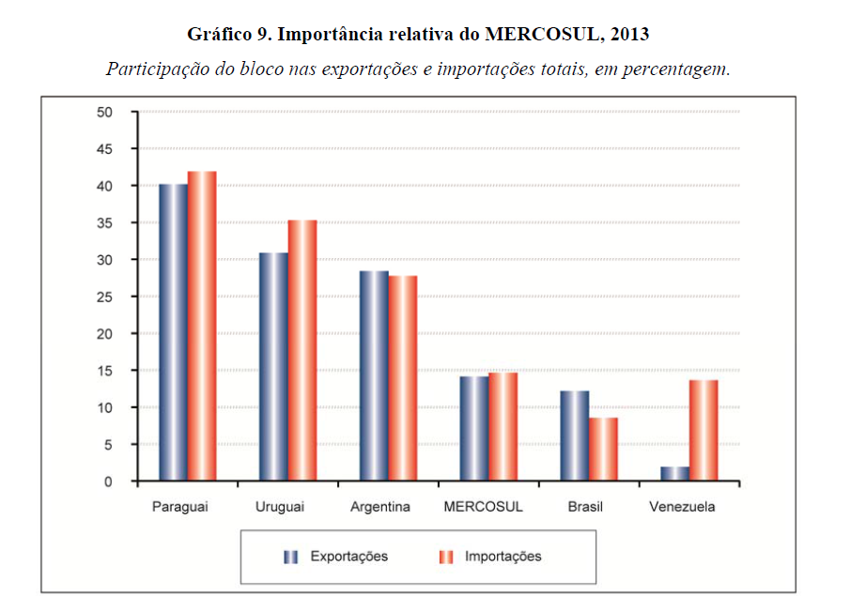
www.mercosur.int

Slide 81
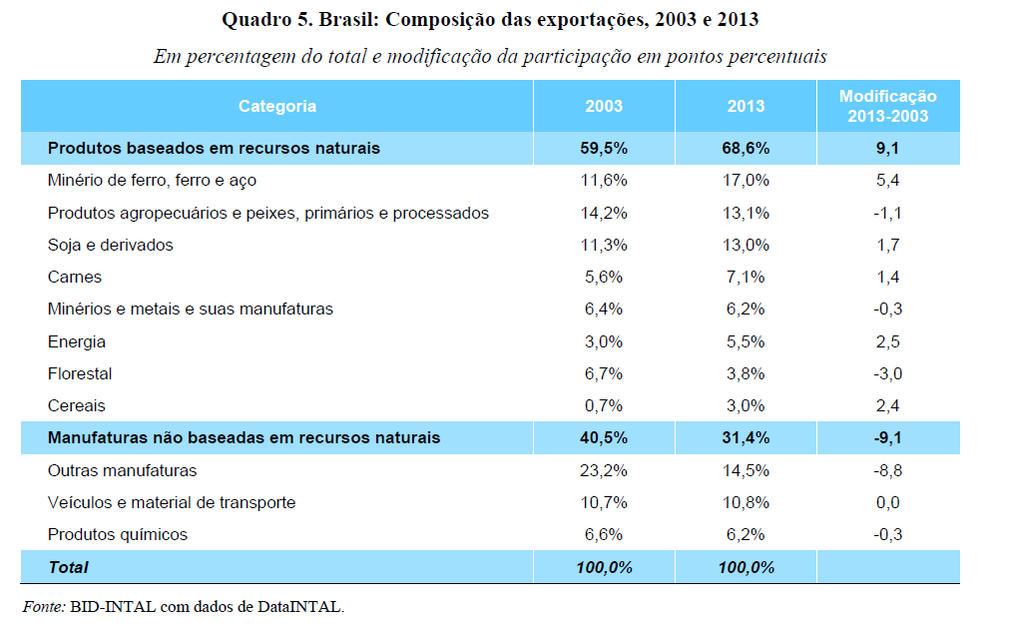
www.mercosur.int

Slide 82
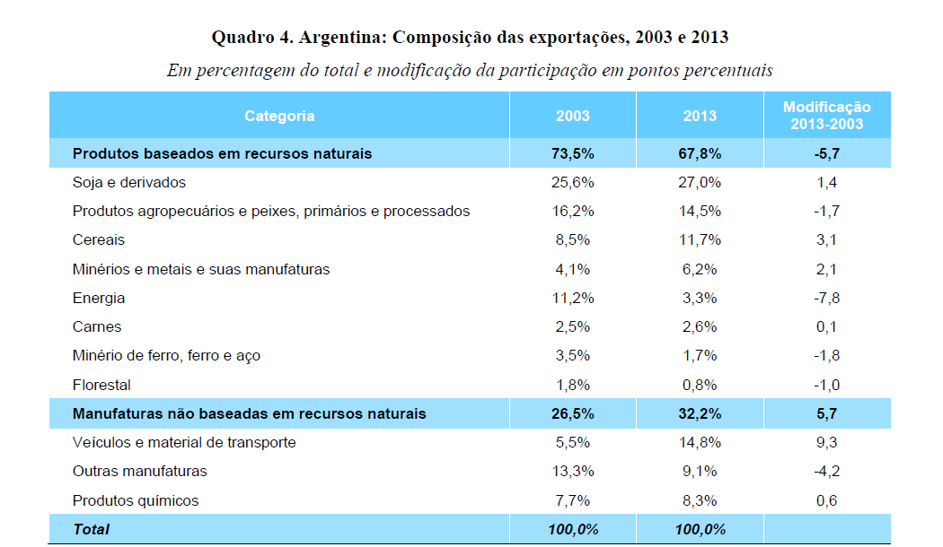
www.mercosur.int

Slide 83
www.mercosur.int

Slide 84
www.mercosur.int

Slide 85
www.mercosur.int

